Slide 1


Nails Express
Iniciar Sesion
Registrarse

Slide 2
Nails Express
Regresar
Cliente
Profesional

Slide 3

Nails Express
Usuario:
Email:
Contraseña:
Telefono celular:
Registrarse
Regresar

Slide 4
Nails Express
Regresar
Cliente
Profesional

Slide 5
Nails Express
Usuario:
Email:
Contraseña:
Nombre:
Nombre Local:
Direccion Local:
Telefono celular:
País:
Departamento:
Ciudad:
Registrarse
Regresar

Slide 6
Nails Express
Iniciar Sesion
Registrarse

Slide 7
Nails Express
Email:
Contraseña:
Iniciar sesion
Regresar

Slide 8
Nails Express
Nombre usuario Cliente
Ver Mapa

Slide 9

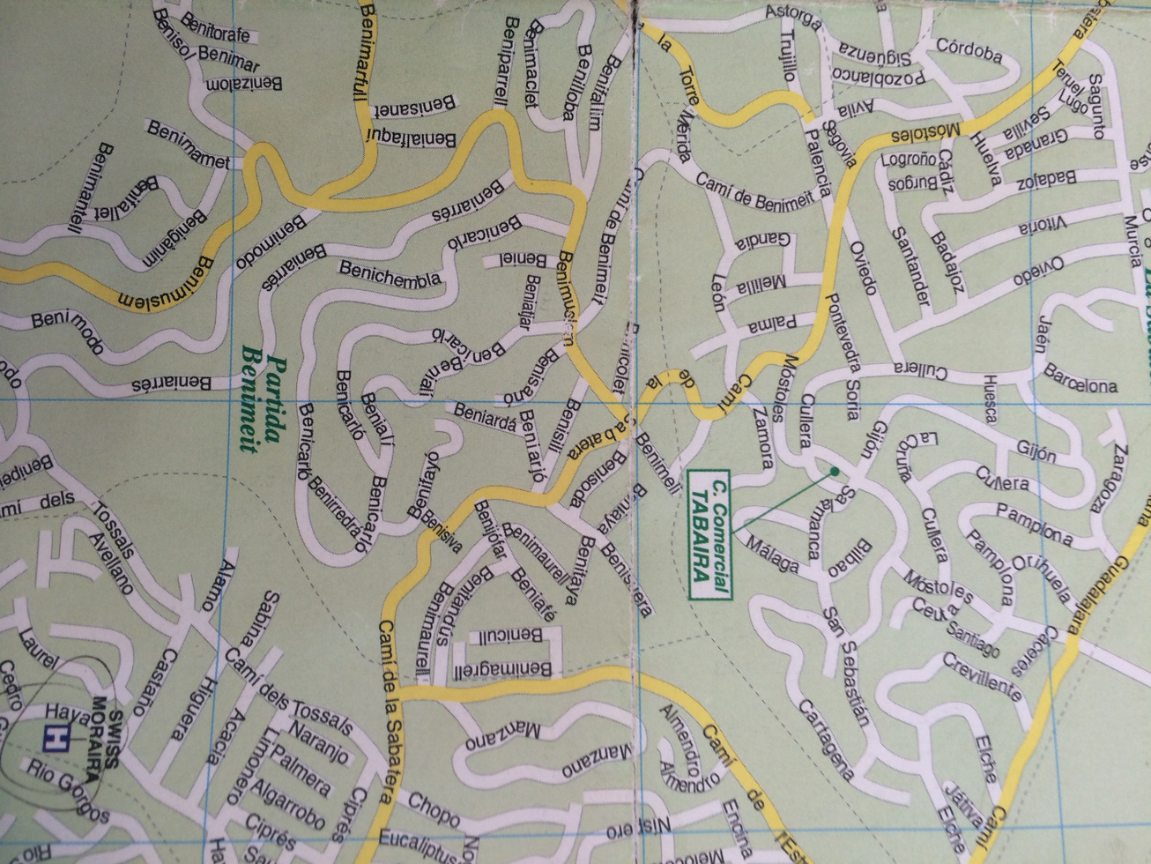

Nails Express
Nombre usuario Cliente
Buscar
Geolocalizarme
Domicilio
Filtros
*
*
*
Filtrar
Restablecer

Slide 10
Nails Express
Nombre usuario Cliente
XXXXXX
Buscar
Geolocalizarme
Domicilio
Filtros
*
*
*
Filtrar
Restablecer

Slide 11
Nails Express
Nombre usuario Cliente
XXXXXX
Buscar
Geolocalizarme
Domicilio
Filtros
*
*
*
Filtrar
Restablecer

Slide 12
Nails Express
Nombre usuario Cliente
XXXXXX
Buscar
Geolocalizarme
Domicilio
Filtros
*
*
*
Filtrar
Restablecer

Slide 13



Nails Express
Nombre usuario Cliente
Nombre
Descripcion
Ubicacion
Publicaciones
Reseñas
Direccion
Contenido
Text area
Enviar
Otro usuario:
Contenido
Contenido

Slide 14
Nails Express
Nombre usuario Cliente
Nombre
Descripcion
Ubicacion
Publicaciones
Reseñas
Direccion
Contenido
Mi reseña
Enviar
Otro usuario:
Contenido
Contenido

Slide 15
Nails Express
Nombre usuario Cliente
Nombre
Descripcion
Ubicacion
Publicaciones
Reseñas
Direccion
Contenido
Text area
Enviar
Otro usuario:
Contenido
Contenido
Yo:
Mi reseña

Slide 16
Nails Express
Nombre usuario Cliente
Buscar
Geolocalizarme
Domicilio
Filtros
*
*
*
Filtrar
Restablecer

Slide 17

Nails Express
Nombre usuario Cliente
Buscar
Geolocalizarme
Domicilio
Modifique su direccion de no ser correcta:
Mi direccion
Regresar
Confirmar

Slide 18
Nails Express
Nombre usuario Cliente
Buscar
Geolocalizarme
Domicilio
Buscando...
Cancelar

Slide 19

Nails Express
Nombre usuario Cliente
Buscar
Geolocalizarme
Domicilio
Han atendido a tu solicitud.
Por favor, espera...
Cancelar

Slide 20
Nails Express
Nombre usuario Cliente
Buscar
Geolocalizarme
Domicilio
El profesional llego al destino.
Confirmar

Slide 21
Nails Express
Nombre usuario Profesional
Solicitudes domicilio
Mi apartado

Slide 22



Nails Express
Nombre usuario Profesional
Nombre
Descripcion
Ubicacion
Publicaciones
Reseñas
Direccion
Text area
Otro usuario:
Contenido
Contenido
Otro usuario:
Contenido

Slide 23
Nails Express
Nombre usuario Profesional
Nombre
Descripcion
Ubicacion
Publicaciones
Reseñas
Direccion
Mi nueva publicacion
Otro usuario:
Contenido
Contenido
Otro usuario:
Contenido

Slide 24
Nails Express
Nombre usuario Profesional
Nombre
Descripcion
Ubicacion
Publicaciones
Reseñas
Direccion
Text area
Otro usuario:
Contenido
Contenido
Otro usuario:
Mi nueva publicacion
Contenido

Slide 25
Nails Express
Nombre usuario Profesional
Nombre
Descripcion
Ubicacion
Publicaciones
Reseñas
Direccion
Text area
Otro usuario:
Contenido
Contenido
Otro usuario:
Mi nueva publicacion
Contenido

Slide 26

Nails Express
Nombre usuario Profesional
Nombre
Descripcion
Ubicacion
Publicaciones
Reseñas
Direccion
Text area
Otro usuario:
Contenido
Contenido
Otro usuario:
Mi nueva publicacion
Contenido

Slide 27
Nails Express
Nombre usuario Profesional
Nombre
Descripcion
Ubicacion
Publicaciones
Reseñas
Direccion
Text area
Otro usuario:
Contenido
Contenido
Otro usuario:
Mi nueva publicacion
Contenido

Slide 28
Nails Express
Nombre usuario Profesional
Nombre
Nueva descripcion
Ubicacion
Publicaciones
Reseñas
Direccion
Text area
Otro usuario:
Contenido
Contenido
Otro usuario:
Mi nueva publicacion
Contenido

Slide 29
Nails Express
Nombre usuario Profesional
Nombre
Nueva descripcion
Ubicacion
Publicaciones
Reseñas
Direccion
Text area
Otro usuario:
Contenido
Contenido
Otro usuario:
Mi nueva publicacion
Contenido

Slide 30
Nails Express
Nombre usuario Profesional
Solicitudes domicilio
Mi apartado

Slide 31

Nails Express
Nombre usuario Profesional
Geolocalizarme
Usuario 1: “direccion”
XXkm
Aceptar
Usuario 2: “direccion”
XXkm
Aceptar

Slide 32
Nails Express
Nombre usuario Profesional
Geolocalizarme
Usuario: “Usuario 1”
Direccion: XXXX
Telefono: XX-XX
He llegado
Cancelar

Slide 33
Nails Express
Nombre usuario Admin
Administar usuarios

Slide 34
Nails Express
Nombre usuario Admin
Todos
Todos
Clientes
Tipo: Profesional
Usuario: “p1”
Profesionales
Borrar
Tipo: Profesional
Usuario: “p2”
Borrar
Tipo: Cliente
Usuario: “c1”
Borrar
Tipo: Cliente
Usuario: “c2”
Borrar

